Slide 1
Автор: Субботина Мария Сергеевна
Учитель ГБОУ СОШ № 1980
Презентация к уроку по учебному предмету «Русский язык» в 1-ом классе
на тему: «Однозначные и многозначные слова. Слова, близкие и противоположные по значению. Словари русского языка».

Slide 2
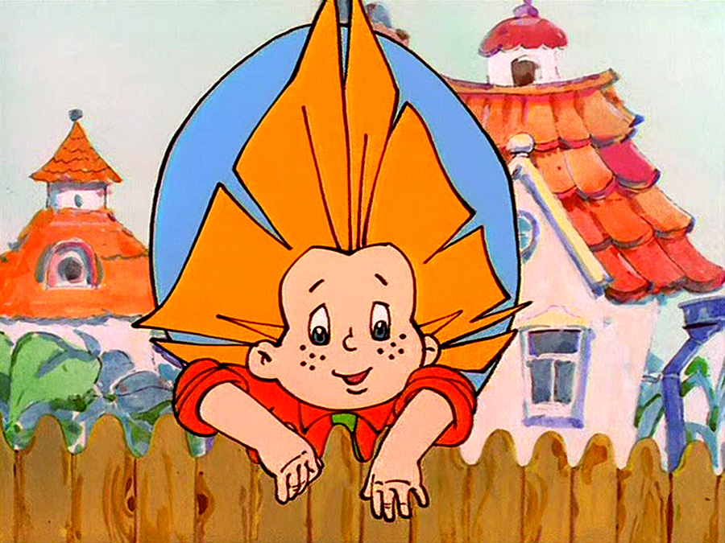
Прозвенел звонок веселый. Мы начать урок готовы. Будем слушать, рассуждать, И друг другу помогать.

Slide 3
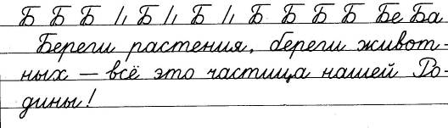
Минутка чистописания

Slide 4
Повторим!
Встретив зайку, ёж-сосед
Говорит ему: « … »
А его сосед ушастый
Отвечает: «Ёжик, …»
К Осьминожке Камбала
В понедельник заплыла,
А во вторник на прощанье
Ей сказала: «…»
Неуклюжий пёсик Костик
Мышке наступил на хвостик.
Поругались бы они,
Но сказал он: «…»
- Какие слова мы называем «вежливыми»?
- В каких случаях их употребляют в речи?

Slide 5


Составьте из букв слово!
С Ц Е Я М
М Е С Я Ц
Какое значение имеет это слово?
Единица времени
по календарю
Диск луны, или его часть

Slide 6

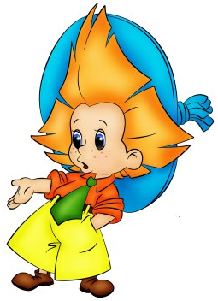

Работа с учебником стр. 26 упр.15
Расскажите, где можно узнать, что означает слово?
Как вы думаете, одинаковые значения имеют слова?
НЕВЕЖА
НЕВЕЖДА

Slide 7
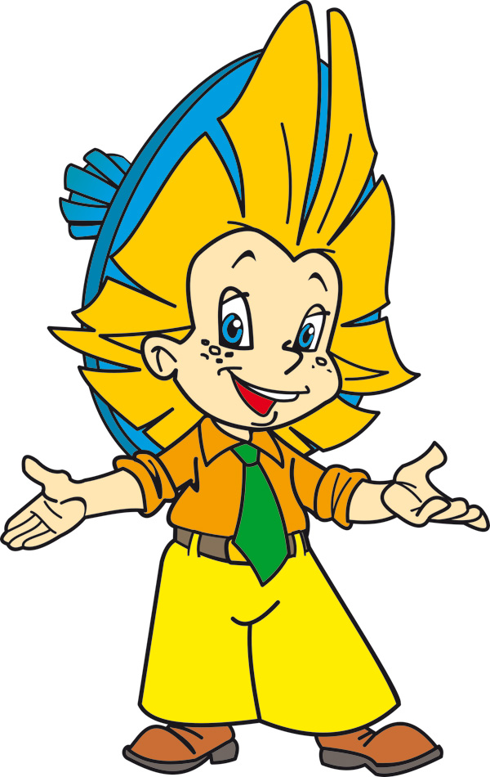
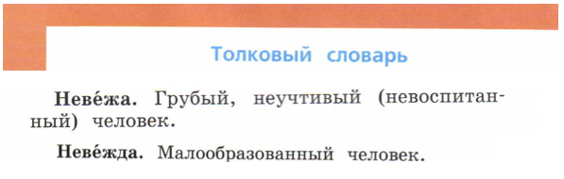
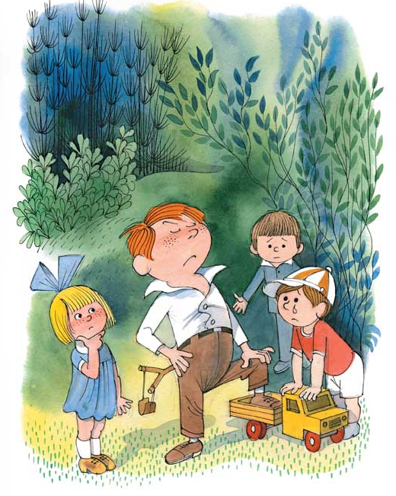
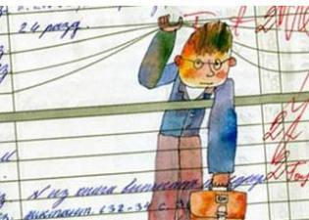
Ребята, давайте познакомимся с
Толковым словарём
в конце учебника на стр. 138-140 и найдем значения этих слов!

Slide 8
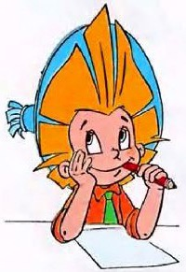

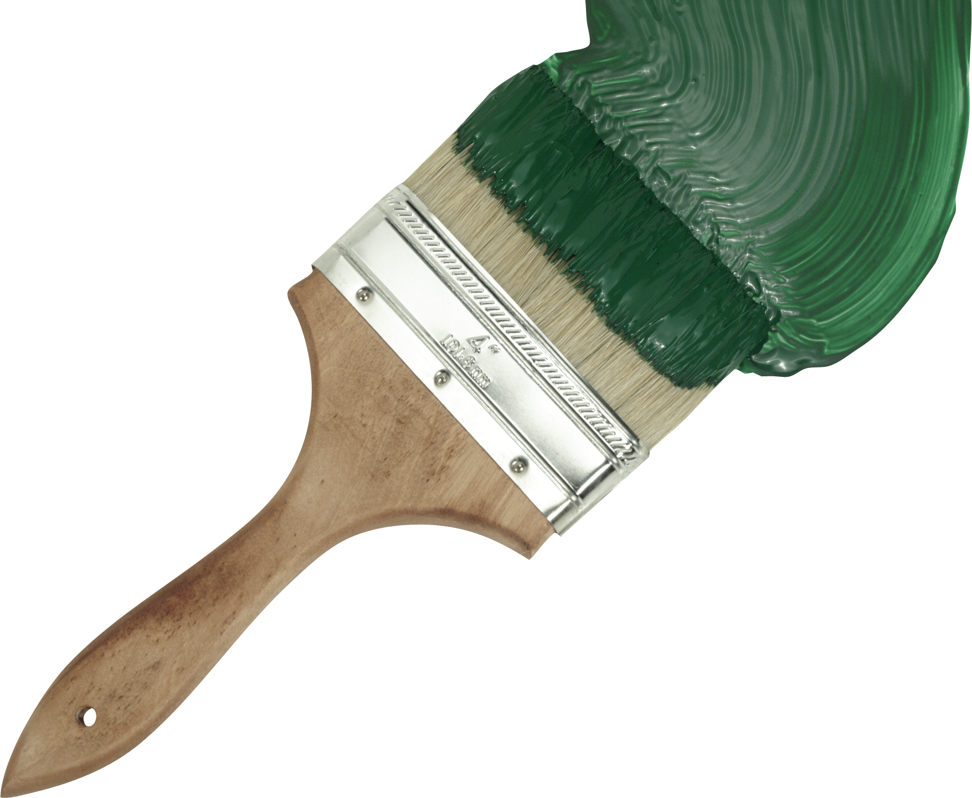

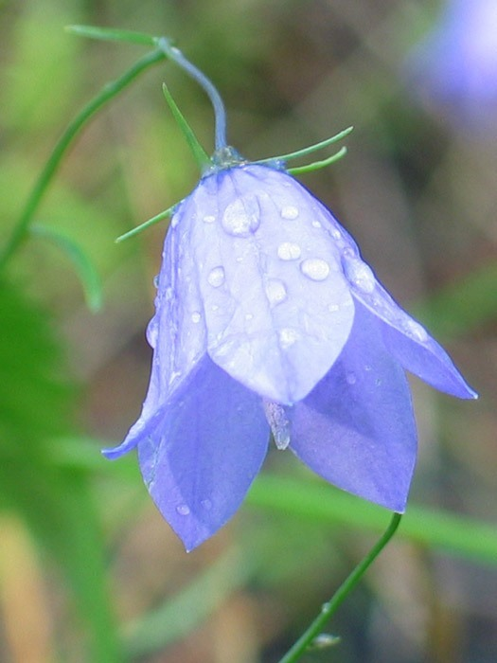
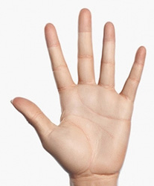
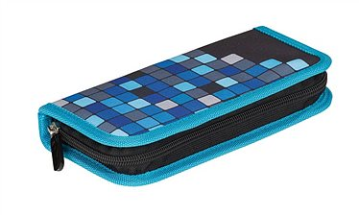

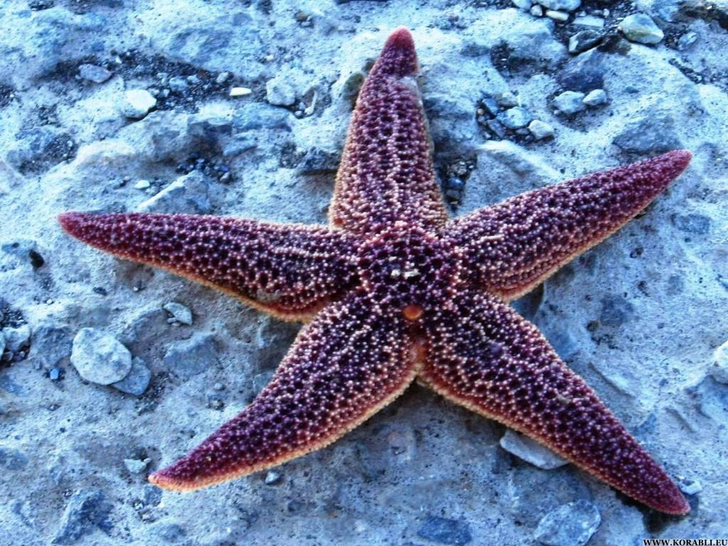
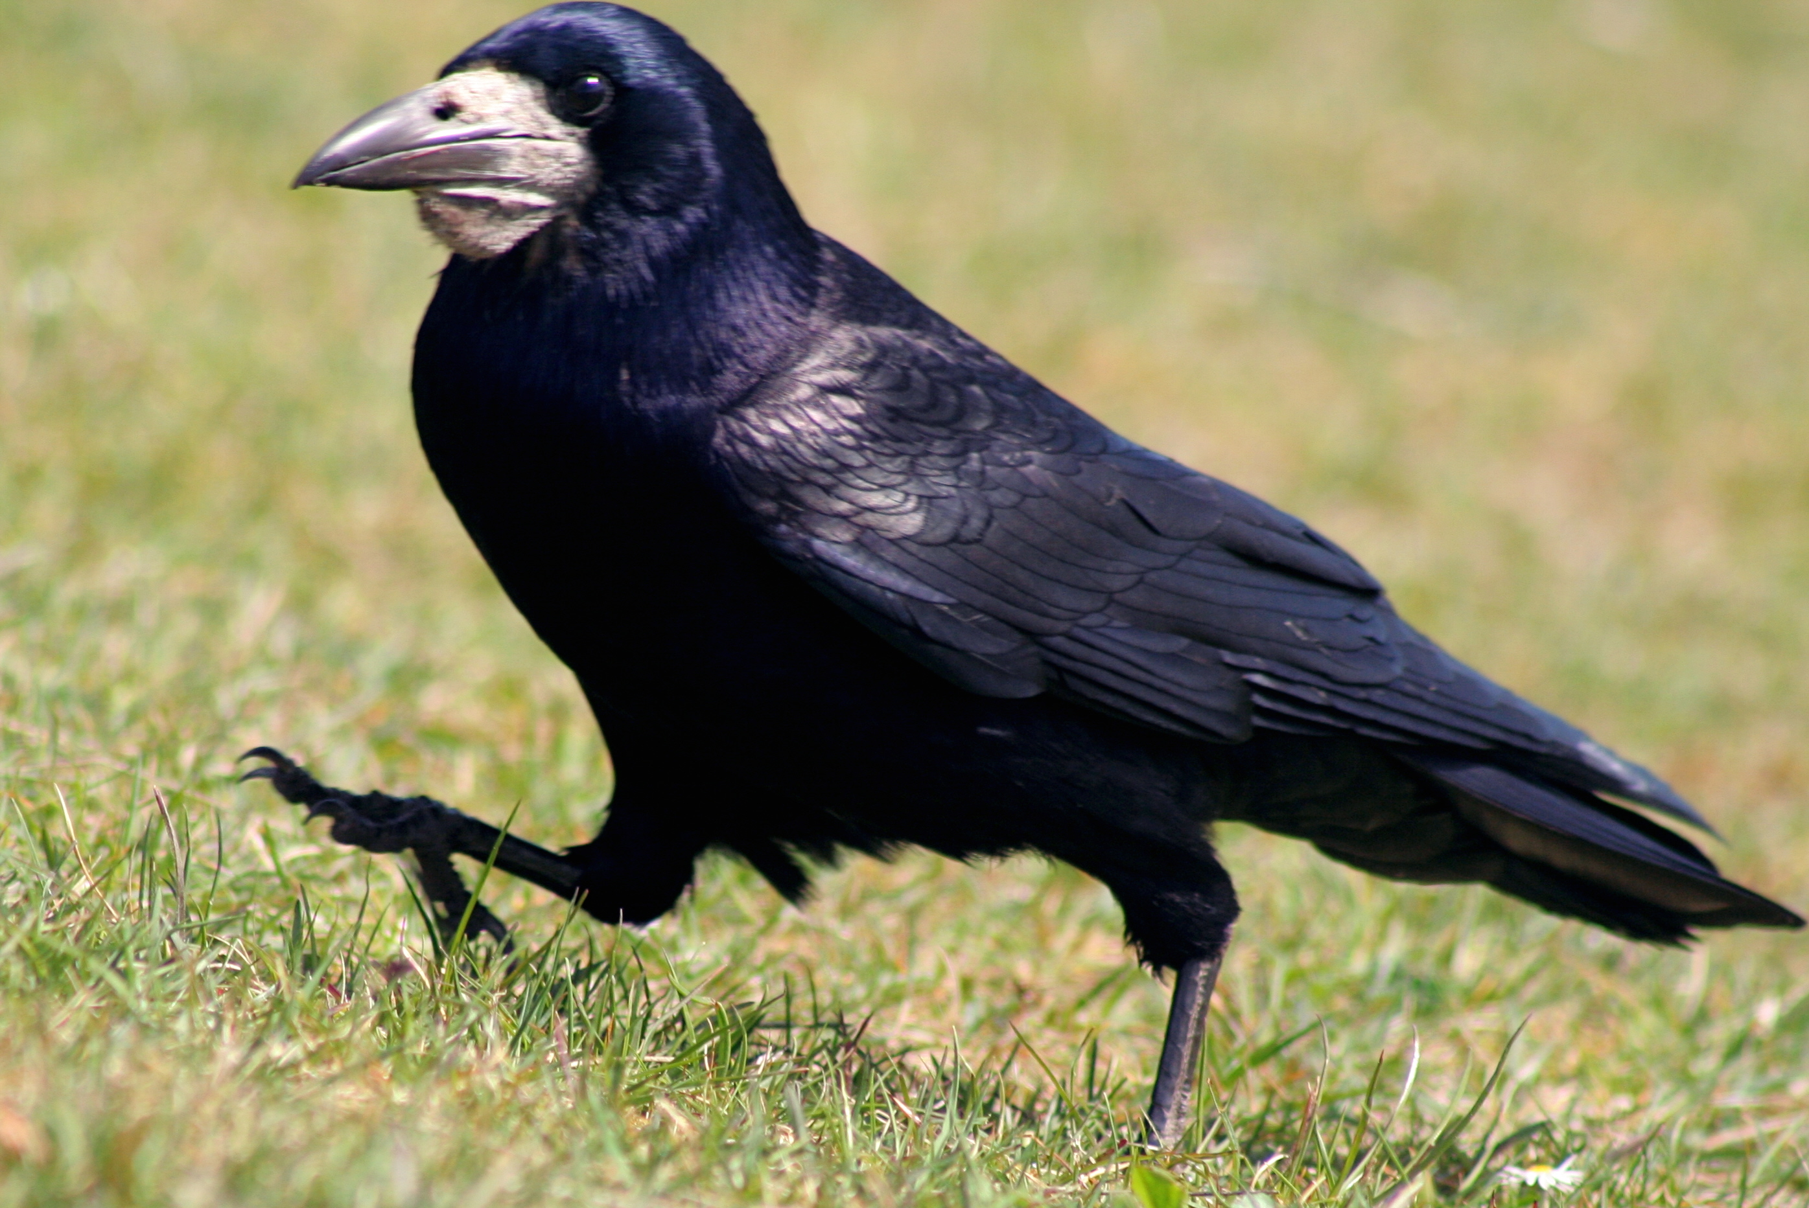
Рассмотрите и выберите картинки,
которые имеют несколько значений

Slide 9
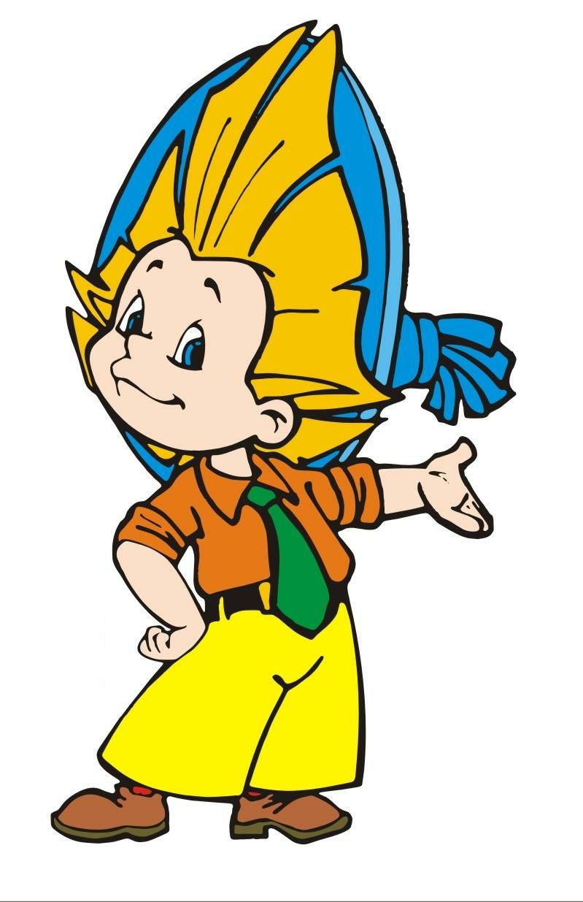
Запомни!
Если слова имеют несколько значений,
то они называются МНОГОЗНАЧНЫМИ
Маленький колокол
Травянистое растение
Название животных и растений,
похожих по форме
на звезды (морская звезда)
Часть руки
от запястья
до конца
пальцев
Пучок щетины,
волос на рукоятке для
нанесения краски, клея
Геометрическая фигура

Slide 10
Запомни!
Если слова имеют только одно значение,
то они называются ОДНОЗНАЧНЫМИ
Коробочка или сумочка
для хранения ручек и карандашей
Тонкая палочка графита или сухой краски
в деревянной оболочке, употребляемая
для письма или рисования
Перелетная птица с черным блестящим оперением

Slide 11
Физкультминутка
Вот под елочкой
Вот под елочкой зеленой (Встали.)
Скачут весело вороны: (Прыгаем.)
Кар-кар-кар! (Громко.) (Хлопки над головой в ладоши.)
Целый день они кричали, (Повороты туловища влево-вправо.)
Спать ребятам не давали: (Наклоны туловища влево-вправо.)
Кар-кар-кар! (Громко.) (Хлопки над головой в ладоши.)
Только к ночи умолкают (Машут руками как крыльями.)
И все вместе засыпают: (Садятся на корточки, руки под щеку — засыпают.)
Кар-кар-кар! (Тихо.) (Хлопки над головой в ладоши.)

Slide 12
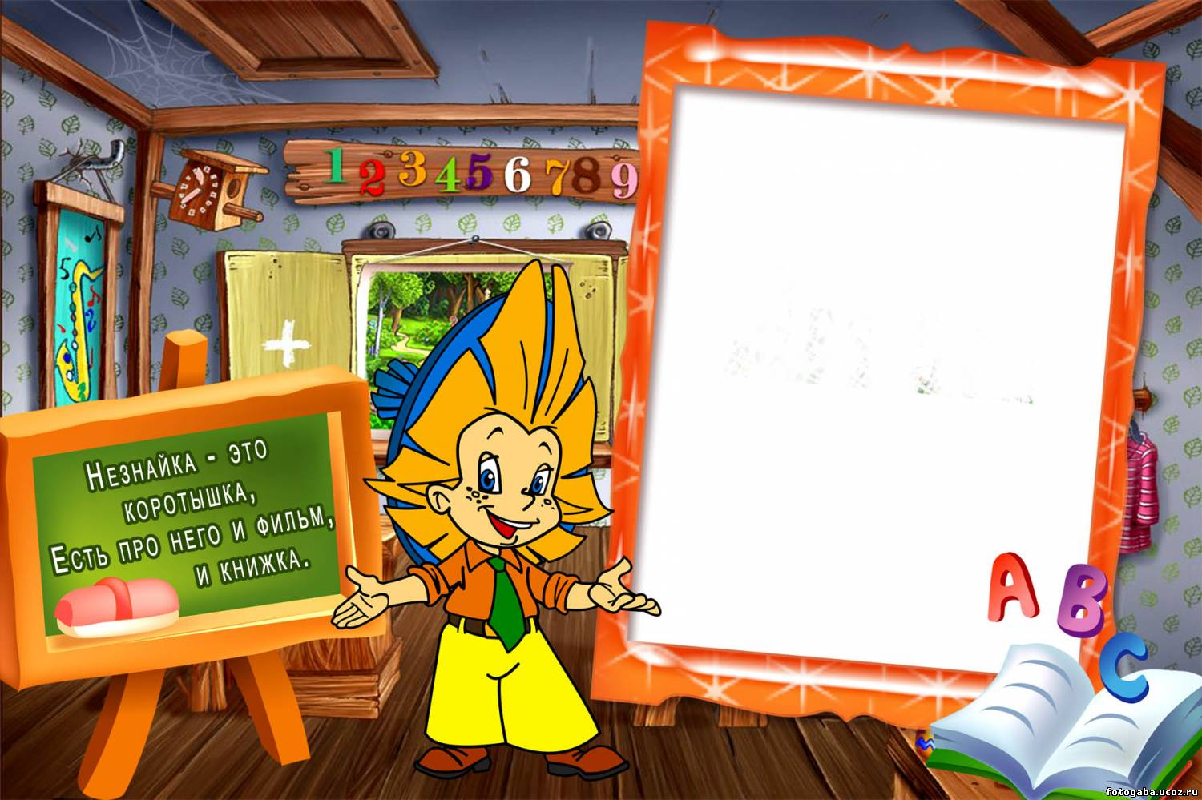
Словарная работа
Загадка
Не похож на человечка,
но имеет он сердечко,
и работе круглый год
он сердечко отдает.
Он и чертит, и рисует.
А сегодня вечерком
он раскрасил мне альбом.

Slide 13
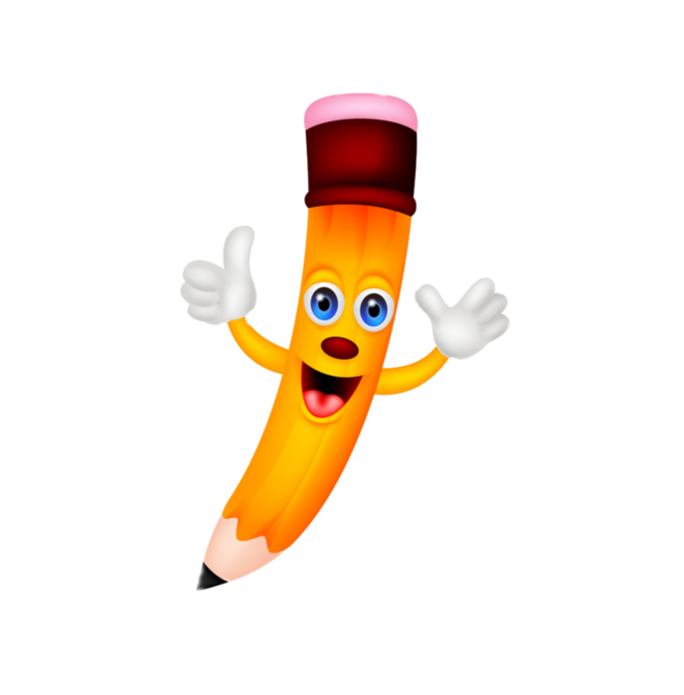
КАРАНДАШ

Slide 14
Словарная работа
Загадка
В этой узенькой коробке
Ты найдешь карандаши,
Ручки, перья, скрепки, кнопки,
Что угодно для души.

Slide 15
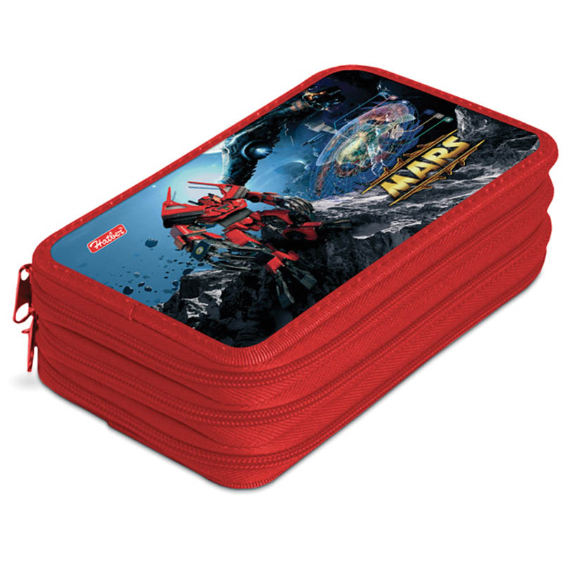
ПЕНАЛ

Slide 16
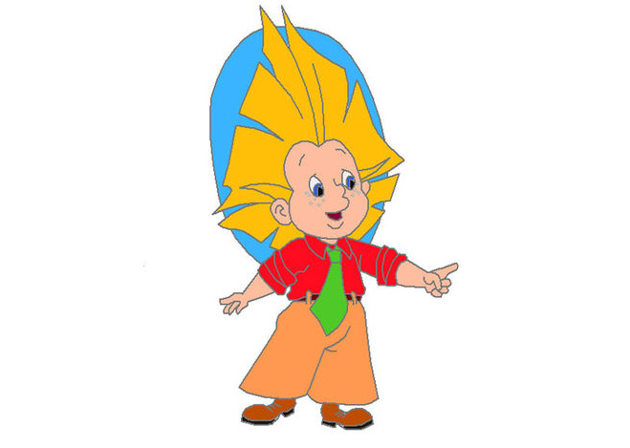
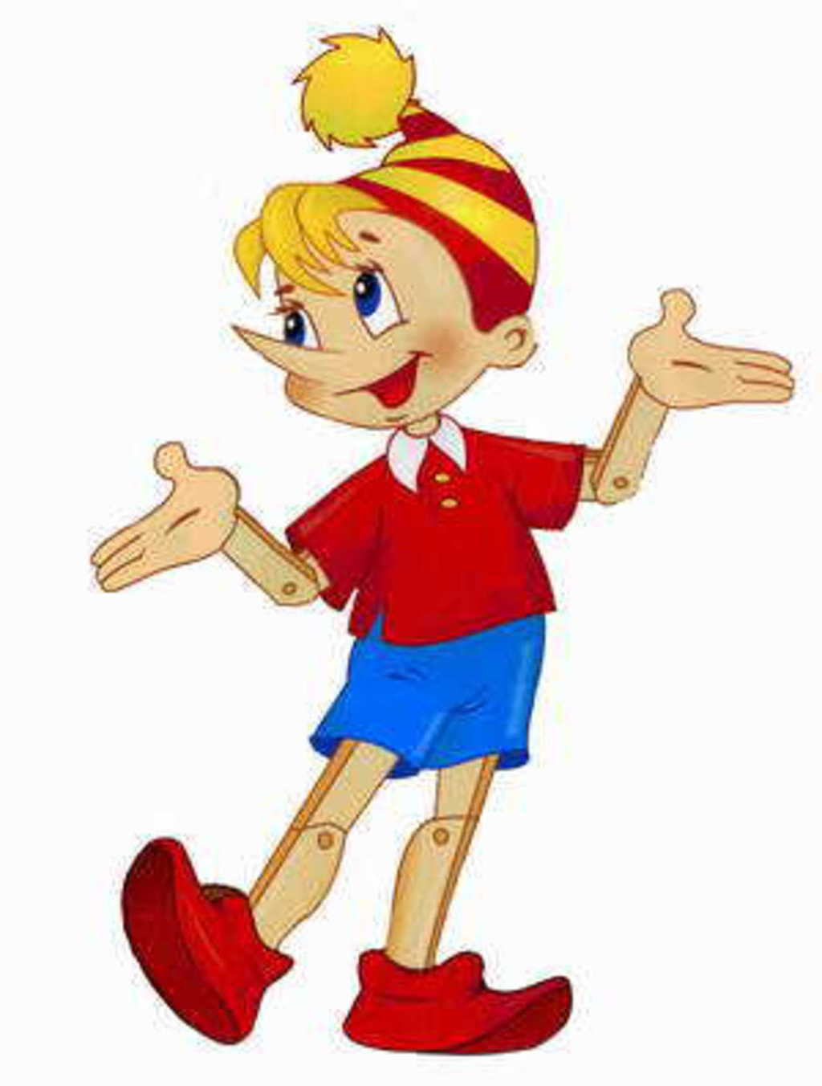
Работа с учебником стр. 27 упр.17
Постарайтесь прочитать
выразительно
стихотворение
Е. Серова
в парах

Slide 17
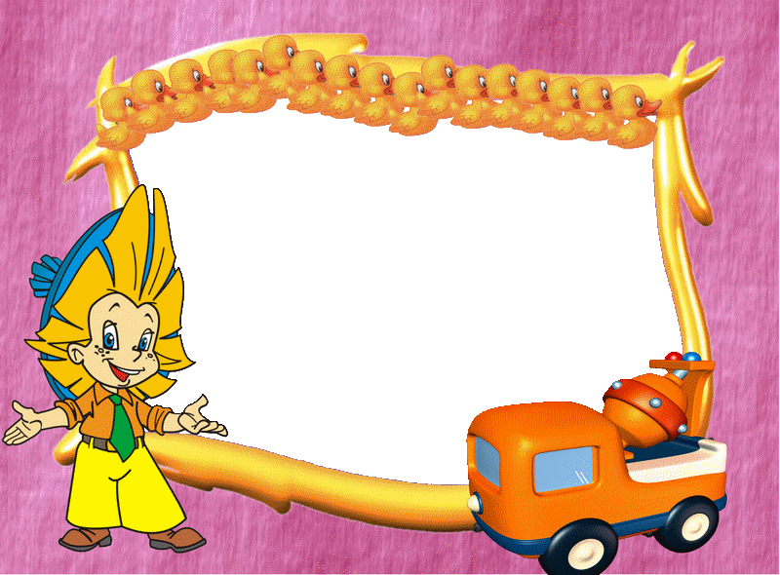
Подумайте, что означает
слово золотой?

Slide 18
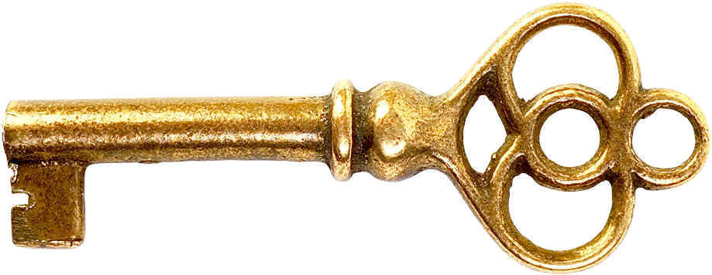
Сделанный из золота, драгоценного металла

Slide 19
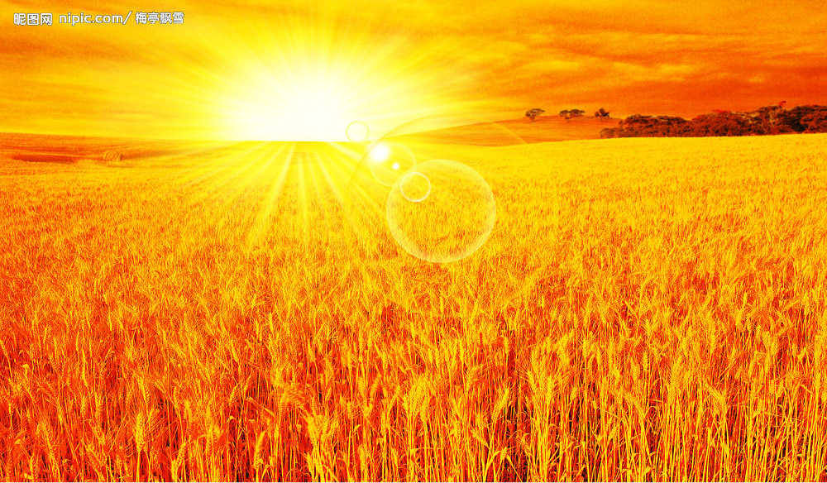
Цвета золота, блестяще-желтого цвета

Slide 20
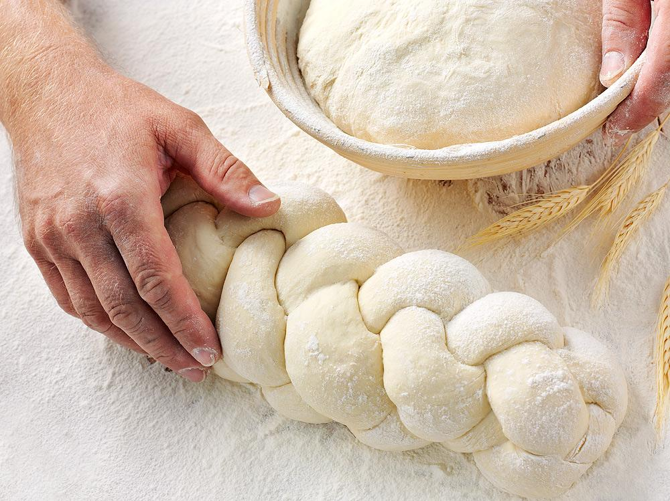
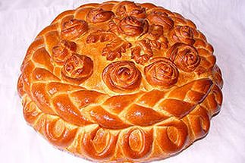
Прекрасный, замечательный, умелый

Slide 21
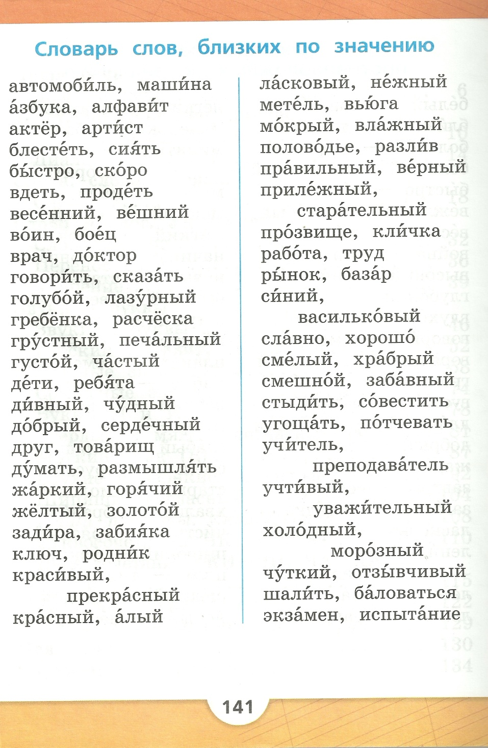
Работа со словарем

Slide 22

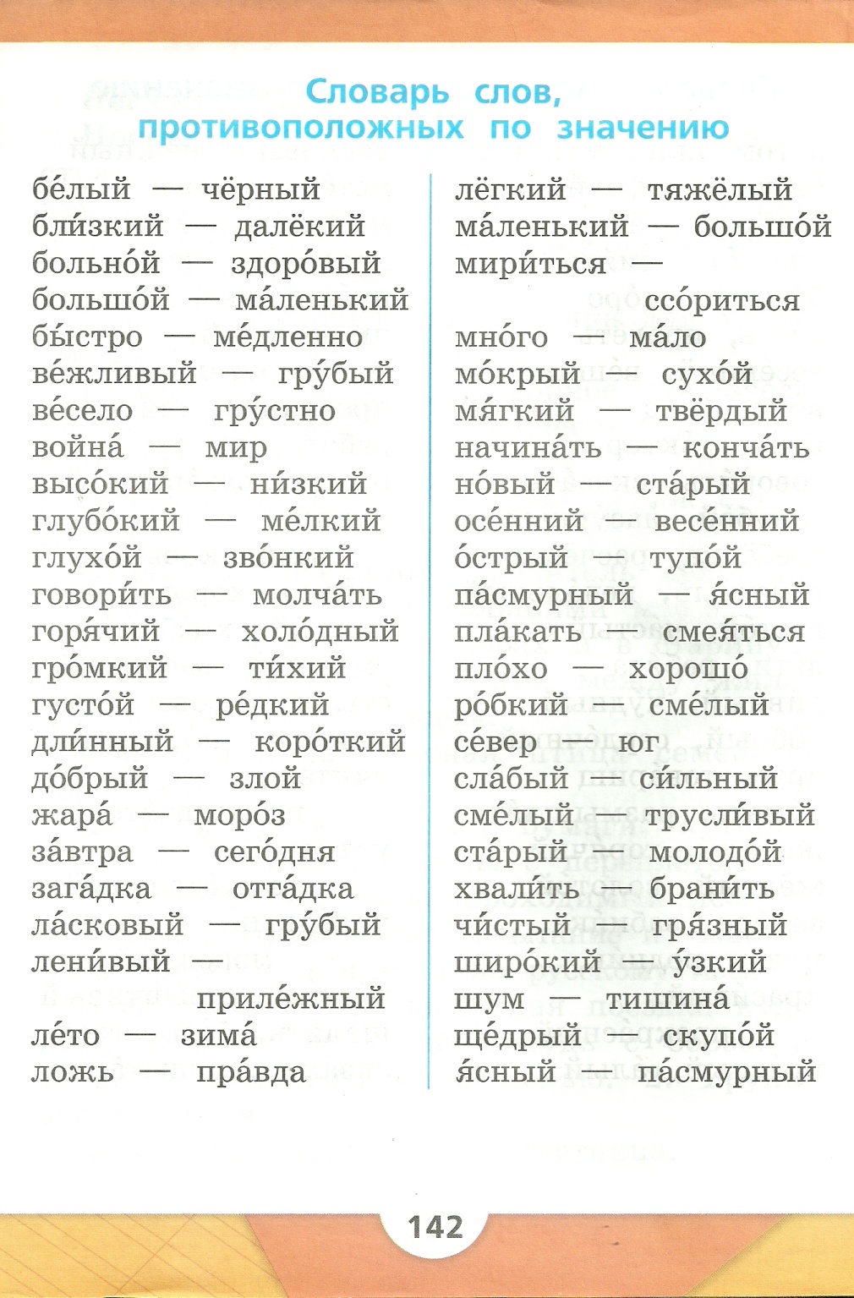

Slide 23
Подведение итогов урока
Подумайте, где можно узнать, какое слово многозначное, а какое однозначное?
Что интересного вы узнали о словарях русского языка?
Расскажите, когда человек работает со словарями?
Уточните, что нужно помнить при написании слов пенал и карандаш?

